Slide 1
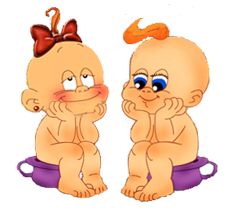
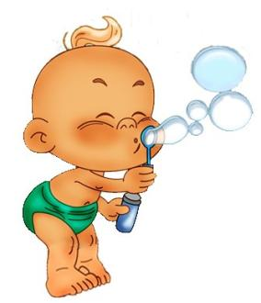
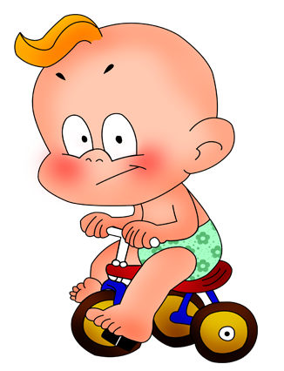
Муниципальное дошкольное образовательное учреждение
«Детский сад № 20»
ПОРФОЛИО ГРУППЫ
«КАРАПУЗЫ»
1 МЛАДШАЯ ГРУППА
2013-2014 г.г.
Порфолио подготовили воспитатели:
Меркурьева Светлана Владимировна
Припачкина Евгения Павловна

Slide 2

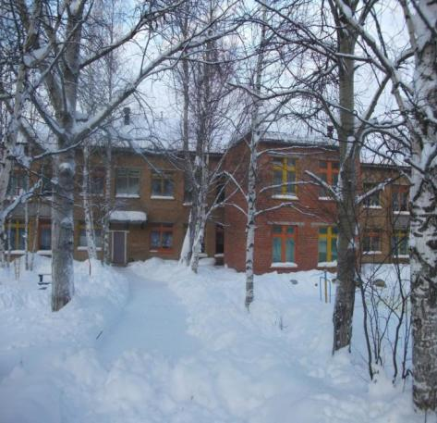

Добро пожаловать
Девиз:
самых маленьких ребяток
карапузами зовут,
там, где ножками не ходят
на животиках ползут.
Вот эта улица, вот этот дом, это наш садик в котором живем.
Эмблема

Slide 3
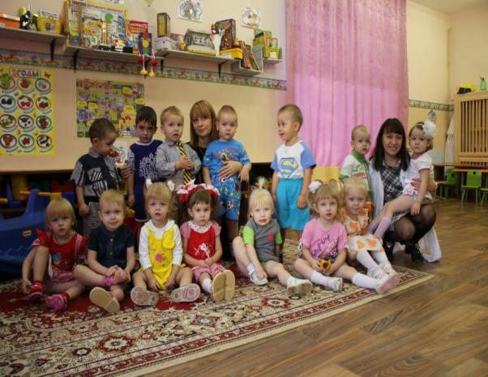
Немного о нас:
Наша группа «Карапузы» начала свою работу в декабре 2013 года. Группу посещают дети от 1,5 до 3 лет, у нас 9 мальчиков и 13 девочек.
Учим мы стихи и песни
В нашей группе дошколят!
Места нет для нас чудесней!
Чем любимый детский сад!

Slide 4
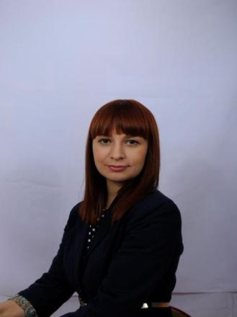
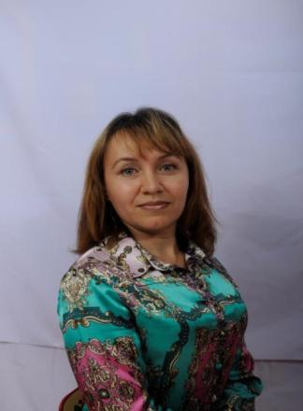
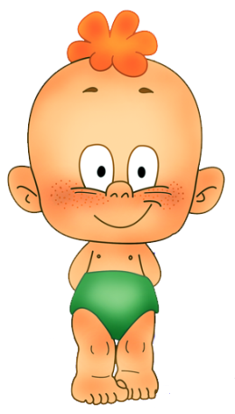
Давайте познакомимся
Припачкина Евгения Павловна
ВОСПИТАТЕЛЬ
Образование: Ульяновский государственный педагогический университет
Педагогический стаж – 3 года 9 месяцев
Меркурьева Светлана Владимировна
ВОСПИТАТЕЛЬ
Образование: НОУ СПО «Ухтинский педагогический колледж»
Педагогический стаж – 9 лет 2 месяца

Slide 5
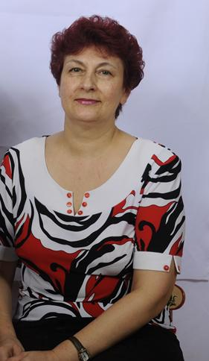
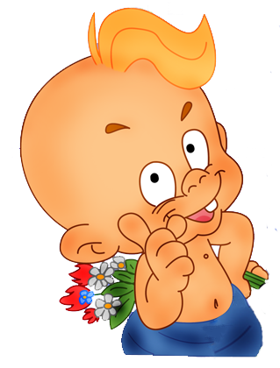
Давайте познакомимся
Тырина
Раиса Николаевна
МЛАДШИЙ ВОСПИТАТЕЛЬ
Дел не мало у него:
он накормит и отмоет,
воспитателю поможет,
Спать уложит всех в кровать,
Отнесет белье на прачку,
в мойке сделает прокачку.
Наведет порядок в группе,
в спальне светлой пыль протрет
Встретит СЭС с улыбкой нежной –
все расскажет, все поймет!

Slide 6






Наши девочки

Slide 7







Наши девочки

Slide 8





Наши мальчики

Slide 9




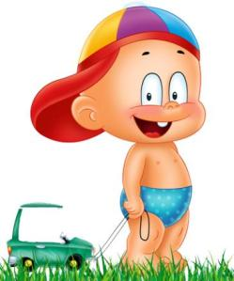
Наши мальчики

Slide 10
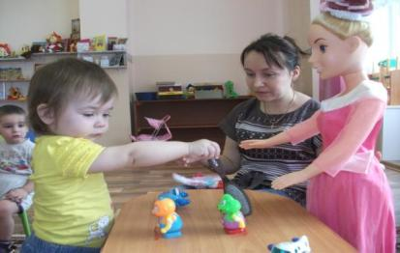
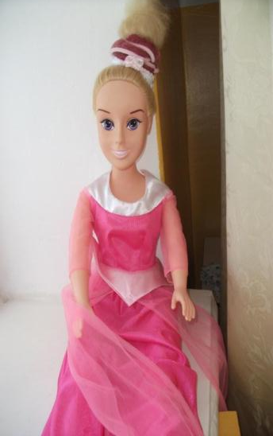
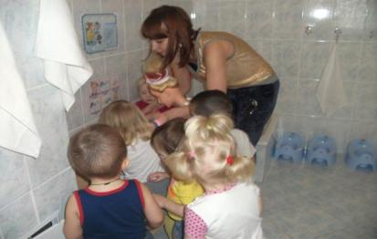
Наши успехи и достижения
Реализация проекта «Чистюли»
К нам в гости фея приходила и ручки мыть нас научила

Slide 11
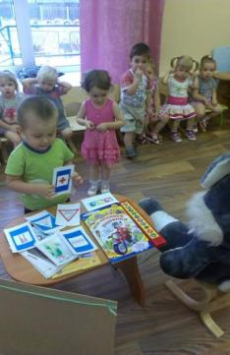
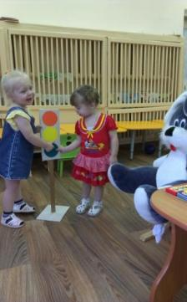
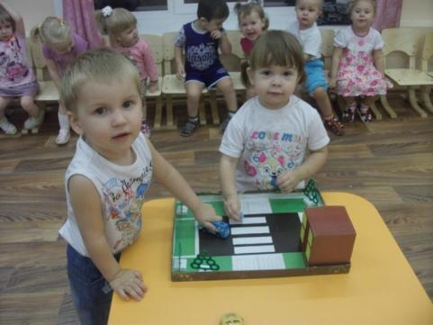

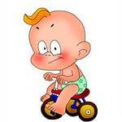
Реализация проекта
« Безопасное колесо »
По тротуару мы вместе шагаем, дорожные знаки запоминаем.

Slide 12
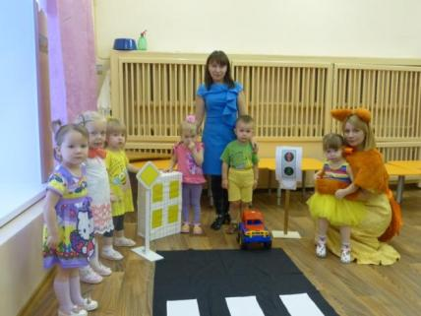
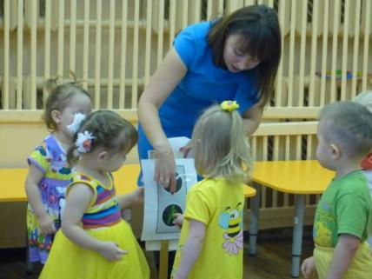
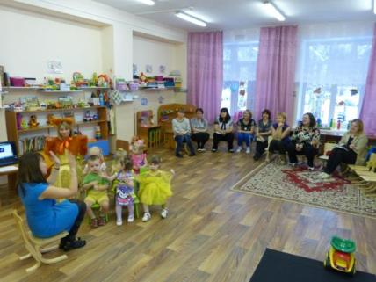


Открытое занятие по ознакомлению с правилами дорожного движения

Slide 13
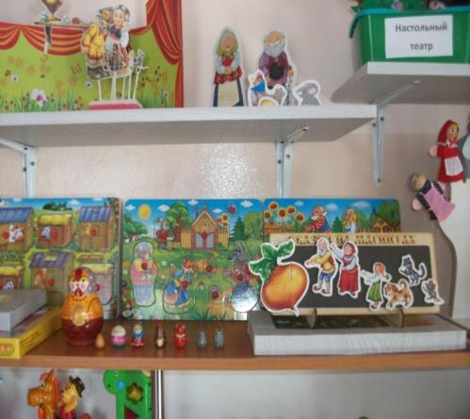
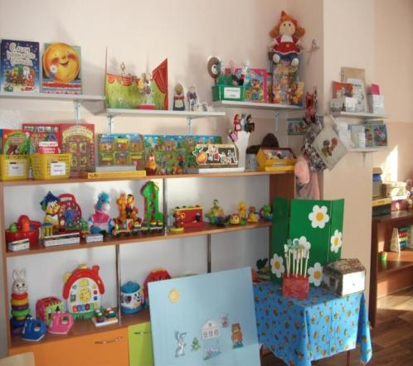
Участие в смотре-конкурсе театральных уголков «Театр юного зрителя»

Slide 14
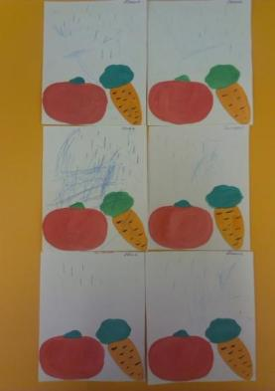
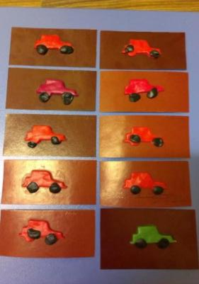
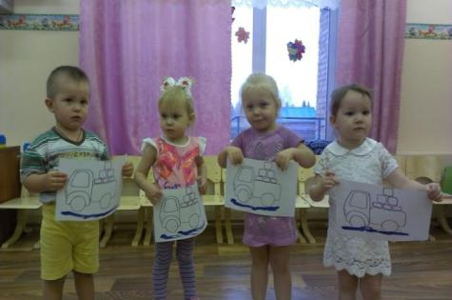
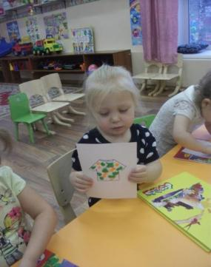
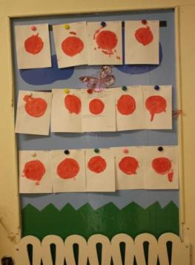
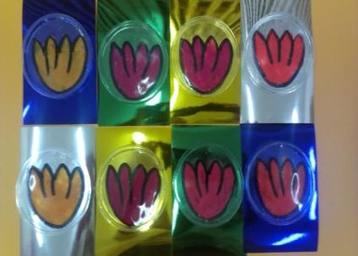
Наше творчество

Slide 15
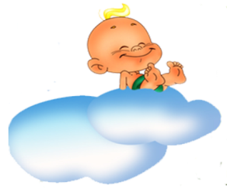

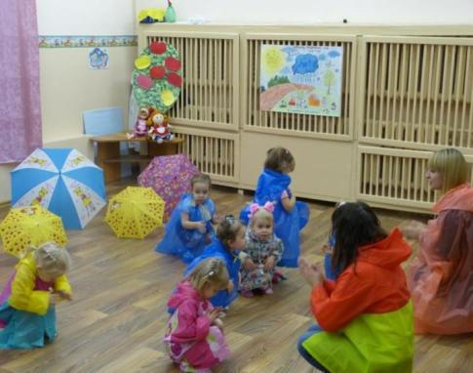
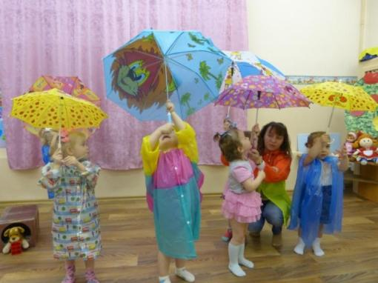
Наши праздники театрализация песни «Тучка»
Злую тучку наказали. Ты плохая – ей сказали. И она заплакала – да кап-кап-кап заплакала.

Slide 16
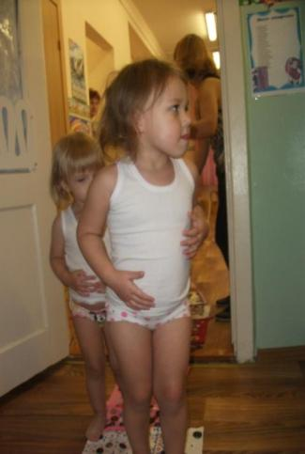
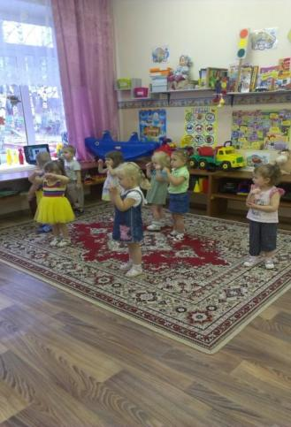
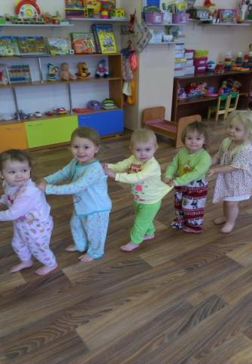
Мир вокруг нас
Физкультурой занимайся, и еще ты закаляйся.
Будь здоров малыш всегда, это важные дела!

Slide 17
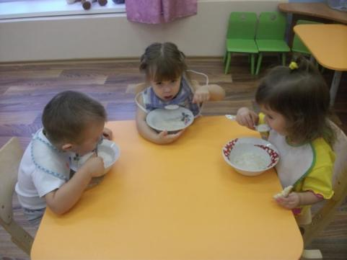
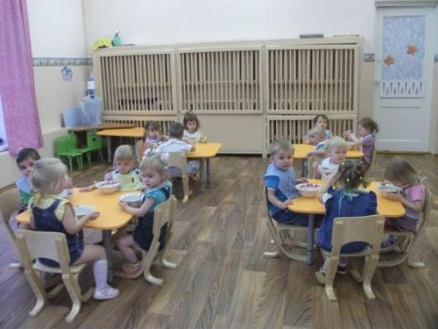
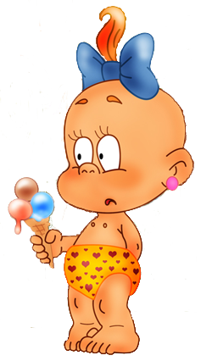
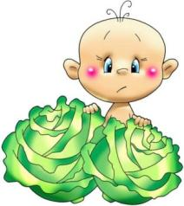
Мир вокруг нас
На моей тарелочке рыженькая белочка,
Чтоб она была видна, всё съедаю я до дна.

Slide 18
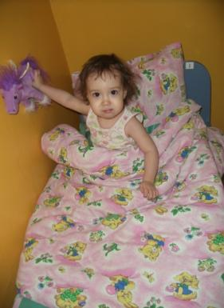
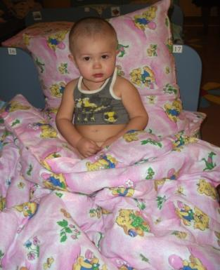
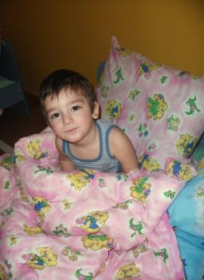
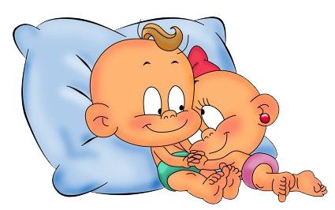
Мир вокруг нас
Баю-баюшки-баю, не ложись ты на краю, придет серенький волчок, отвернемся на бочок.

Slide 19
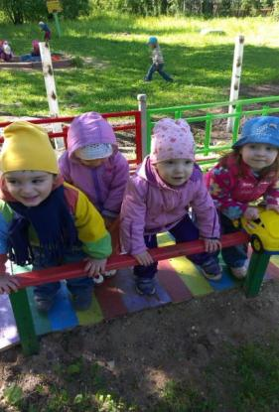
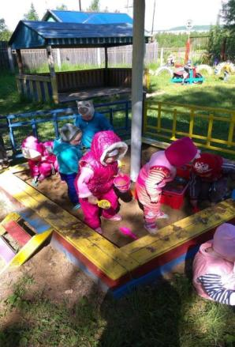
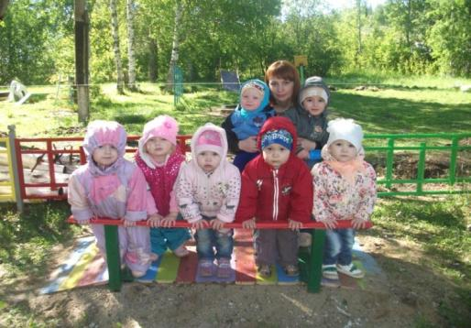
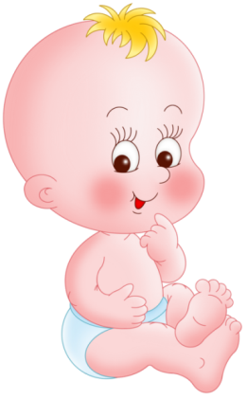
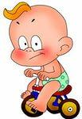

Мы гуляем
Маленькие ножки гуляют по дорожке…

Slide 20
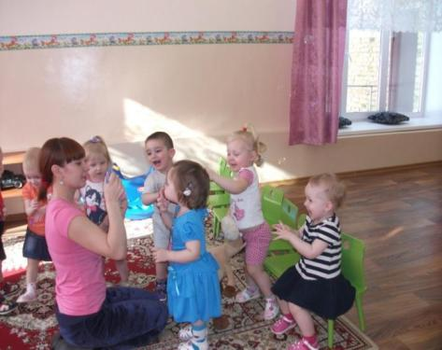
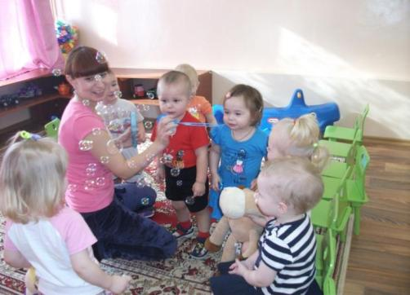

Развлечение - праздник мыльных пузырей
Весело с детьми играли,
пузыри мы надували.

Slide 21



Очень любим мы играть
Полюбуйся, посмотри
Как играют малыши…

Slide 22




Ты мой друг и я твой друг

Slide 23





Наши главные помощники

